Slide 1
Roadshow Lote Noroeste
São Paulo, Agosto de 2022

Slide 2

Agenda
O Programa de Concessões Rodoviárias
A 5ª Etapa do Programa de Concessões
A Concessão do Lote Noroeste
Modelagem Econômico-Financeira
Modelagem Jurídica
Sistema Automático Livre

Slide 3
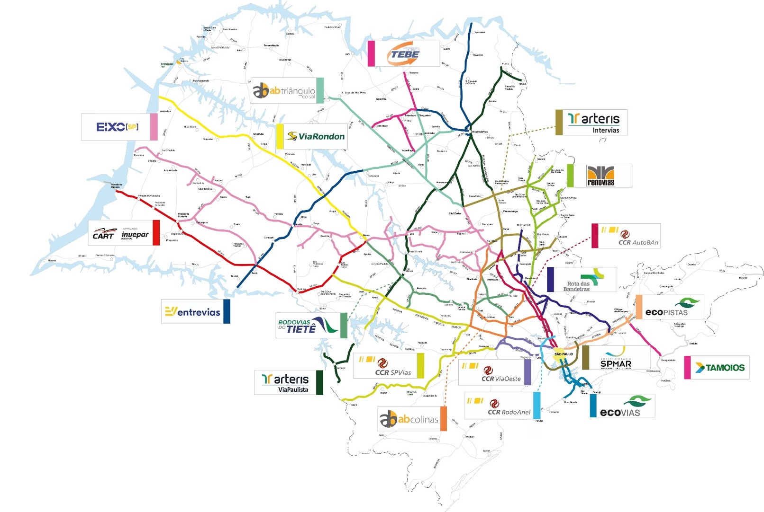
O Programa de Concessões Rodoviárias
1ª Etapa do Programa de Concessões Rodoviárias
1998
2002
Criação da ARTESP
2008
2011
2ª Etapa do Programa de Concessões Rodoviárias
2014
3ª Etapa do Programa de Concessões Rodoviárias
PPP Tamoios
2017
2020
4ª Etapa do Programa de Concessões Rodoviárias
Lote Centro-Oeste Paulista (Entrevias)
Lote Calçados (ViaPaulista)
Lote Piracicaba-Panorama (Eixo SP)
5ª Etapa do Programa de Concessões Rodoviárias
Lote Noroeste
2022

Slide 4
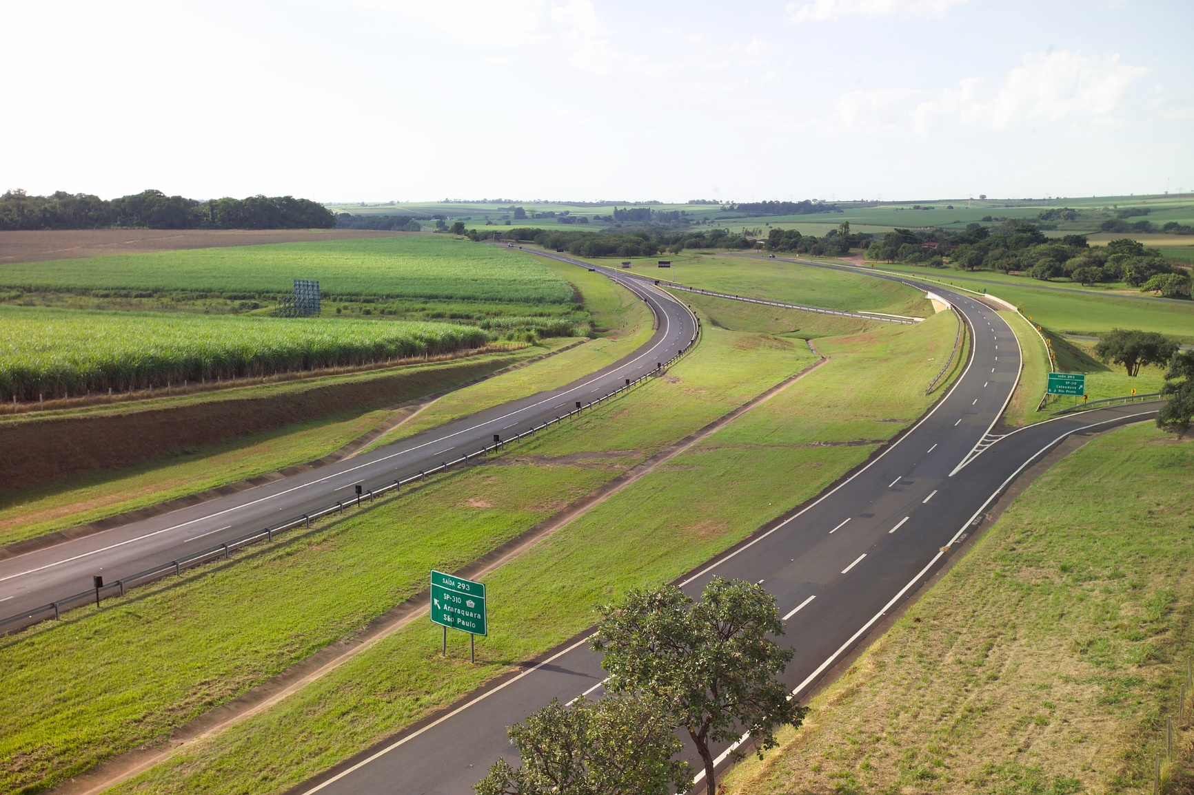
O Programa de Concessões Rodoviárias
R$ 137 bilhões
investidos em obras e manutenção das
rodovias
11,2 mil km de rodovias concedidas
20 concessionárias
R$ 6,2
Bilhões
em repasse de ISSQN para 283 municípios
17 das 20 melhores rodovias do país*
26.856 empregos gerados
*Pesquisa CNT 2019

Slide 5
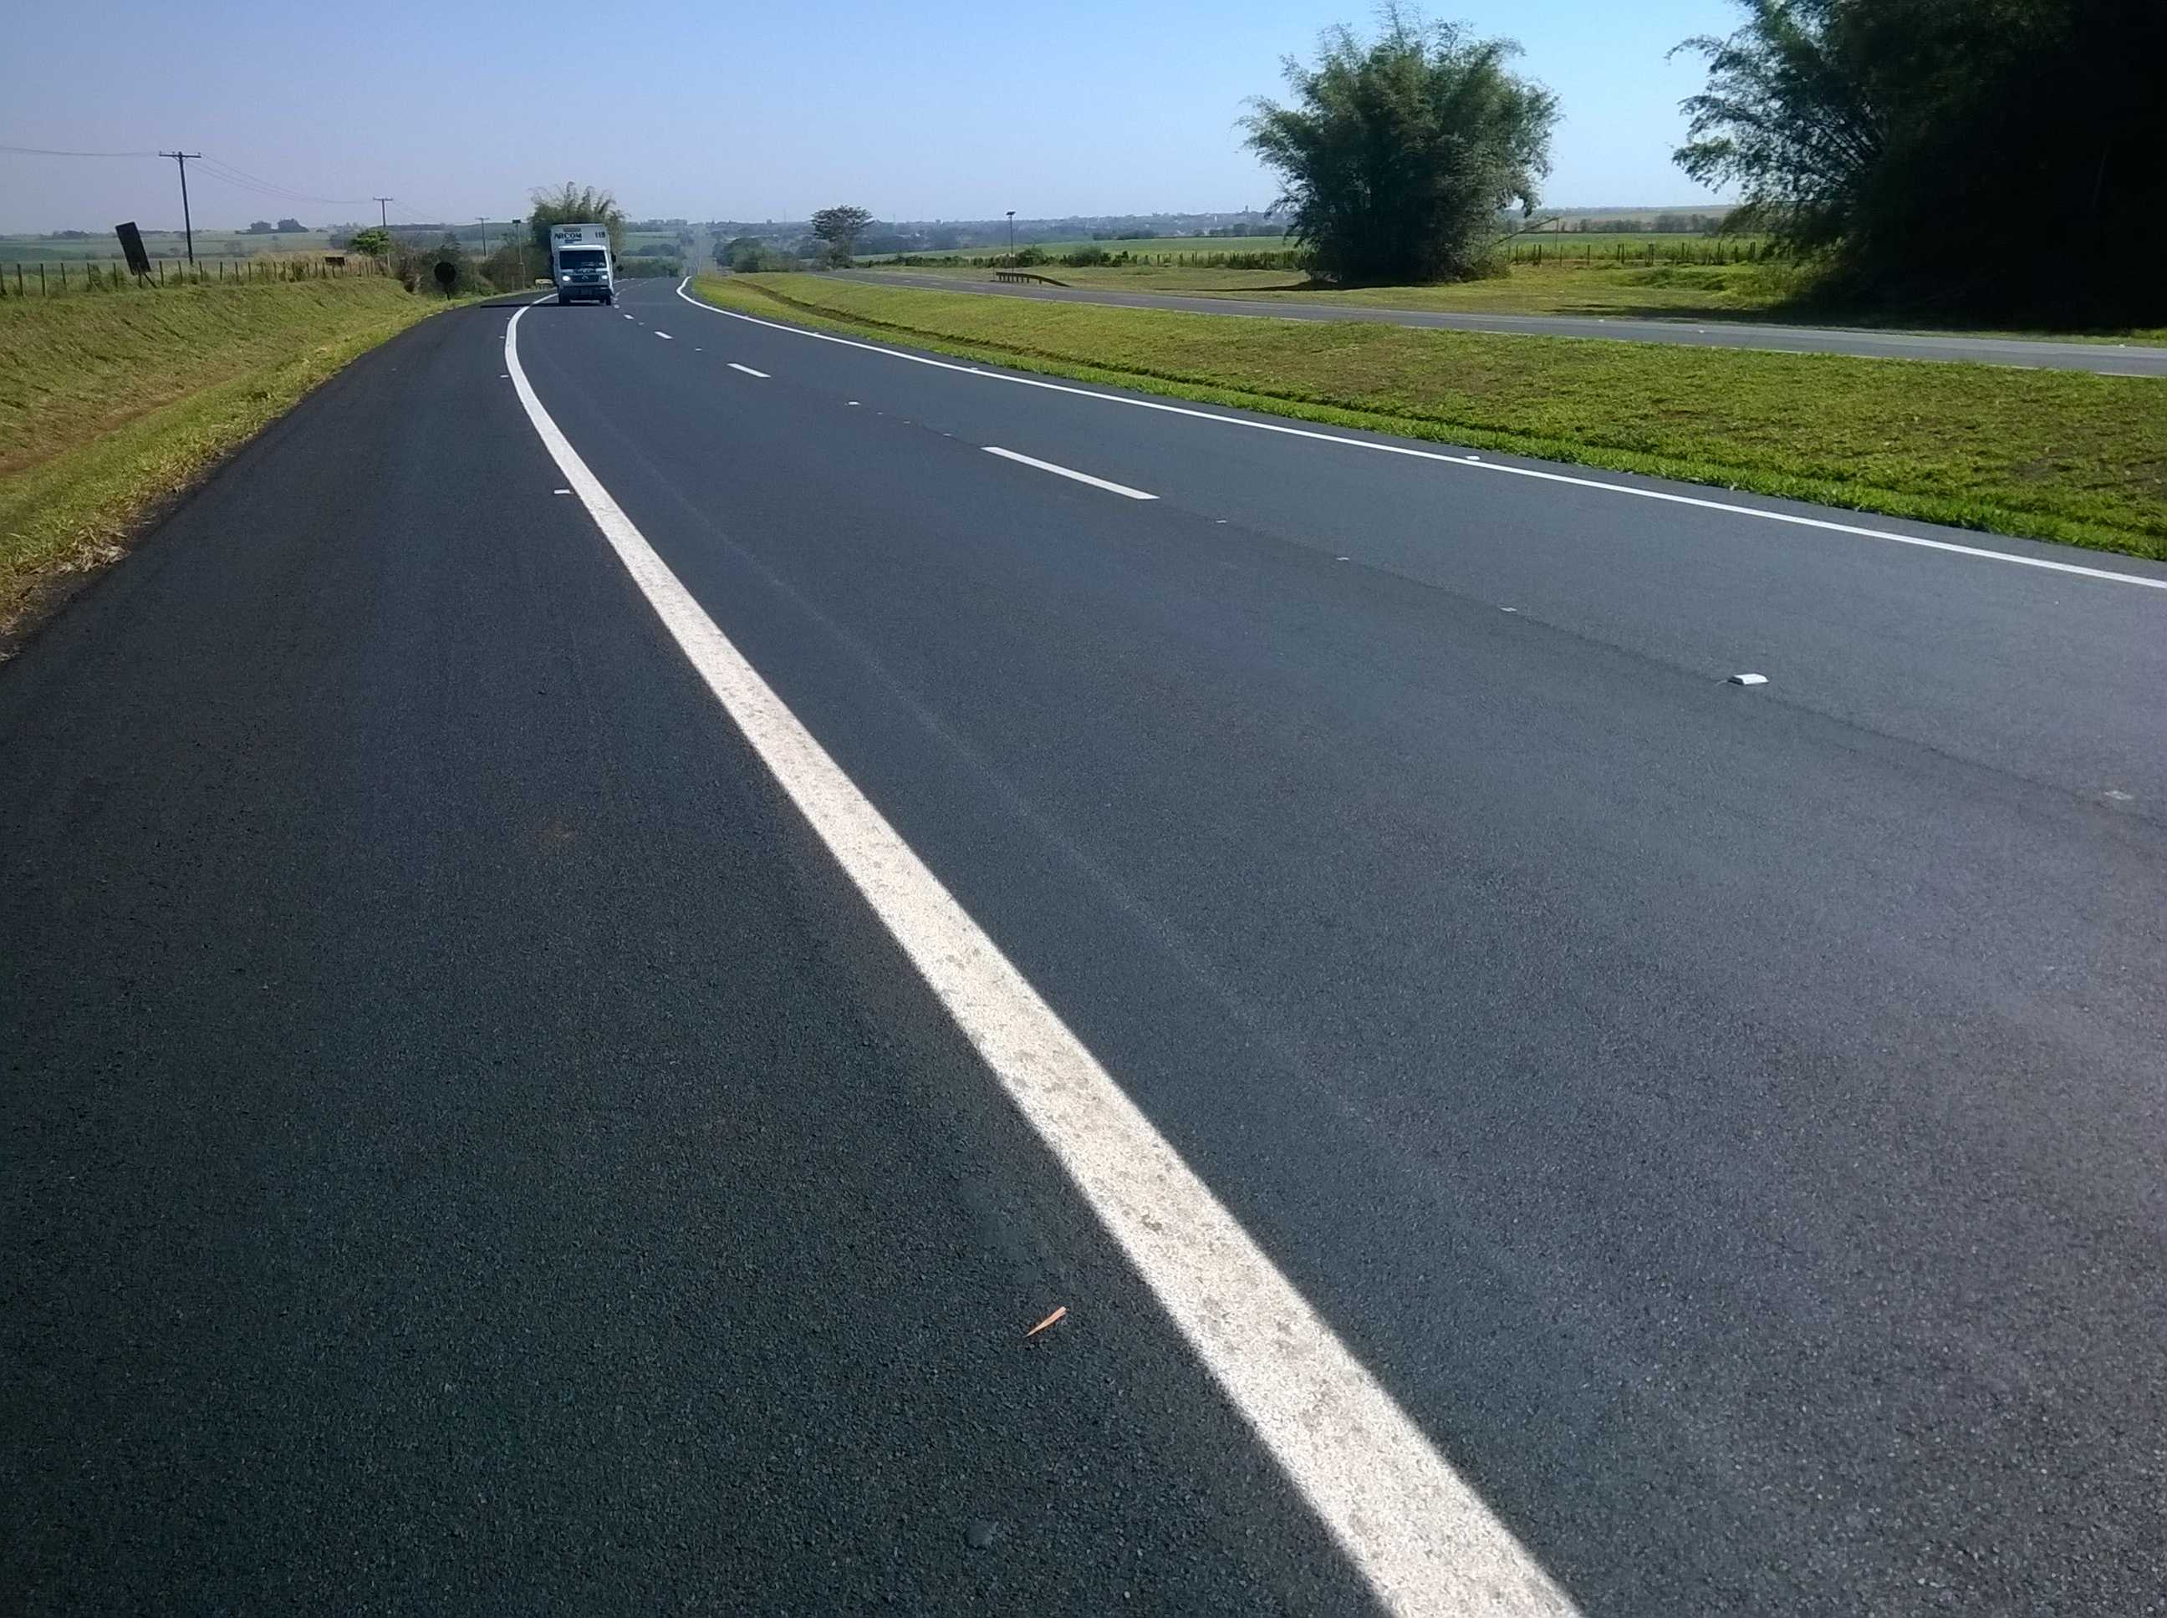
O Programa de Concessões Rodoviárias
Mais de 30 milhões de atendimentos aos usuários realizados desde o início das concessões
(de 2000 a setembro de 2020)
ESTRUTURA
114 Postos SAU
88 Bases Operacionais
211 Ambulâncias
264 Guinchos
8.458 Telefones de Emergência
130 Balanças (Fixa e Móvel)
1.901 Câmeras – CFTV
39 Estações Meteorológicas
534 Sensores de Tráfego
214 Veículos de Inspeção de Tráfego
392 Painéis de Mensagem Variável
Dados de maio/2021
Fonte: Mits

Slide 6
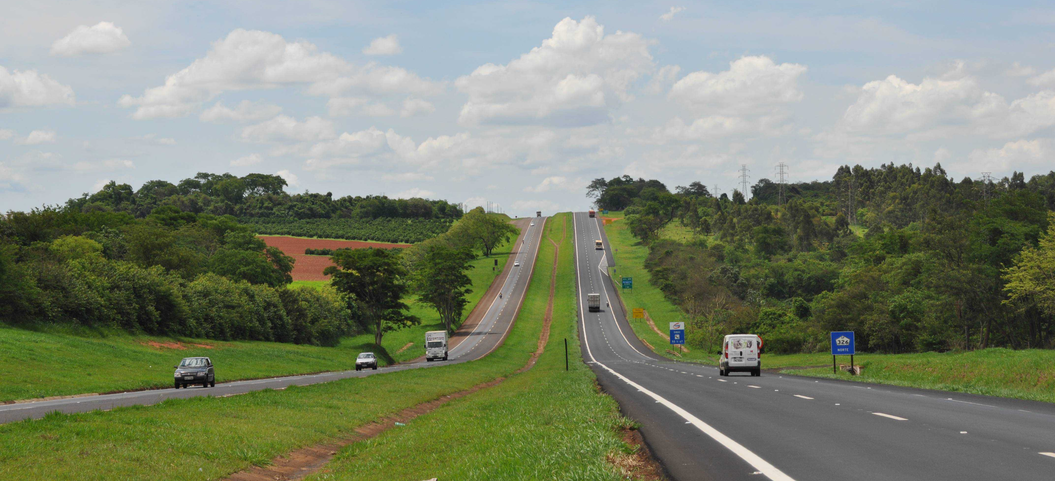
5ª Etapa do Programa de Concessões
Objetivos
Manter o Programa de Concessões como referência de qualidade e segurança rodoviária.
Oferecer credibilidade, segurança jurídica e retornos atrativos para os players.
Estruturar leilões competitivos que atraiam os melhores operadores e investidores.

Slide 7









5ª Etapa do Programa de Concessões
Estrutura de contas
Para operacionalizar de forma transparente a administração das contas do contrato.
Uso de novos modelos de aprovação e monitoramento de projetos
Por exemplo, BIM, SGP e certificação.
Monitoramento de desempenho
Indicadores de desempenho que visam clareza, uso de tecnologia e objetividade.
Programa Carbono Zero para operação rodoviária
Neutralização de emissões de Gases de Efeito Estufa (GEE) relacionadas à operação da concessão.
Acordo tripartite
Provisões para alinhamento claro entre concessionária, credores e poder concedente.
Revisão/consolidação das disposições contratuais e anexos
Proposta de estrutura objetiva, com agregação de temas correlatos e definição de procedimentos aplicáveis, bem como melhorias gerais na redação e regras.
Sistema de descontos para usuários frequentes
Descontos tarifários progressivos, de acordo com frequência de uso, disponíveis para todos os usuários com sistema de pagamento eletrônico.
Revisão Ordinária a cada 4 anos para avaliação da readequação ou inclusão de novos investimentos demandados pela sociedade
Adoção da metodologia iRap para segurança rodoviária.

Slide 8
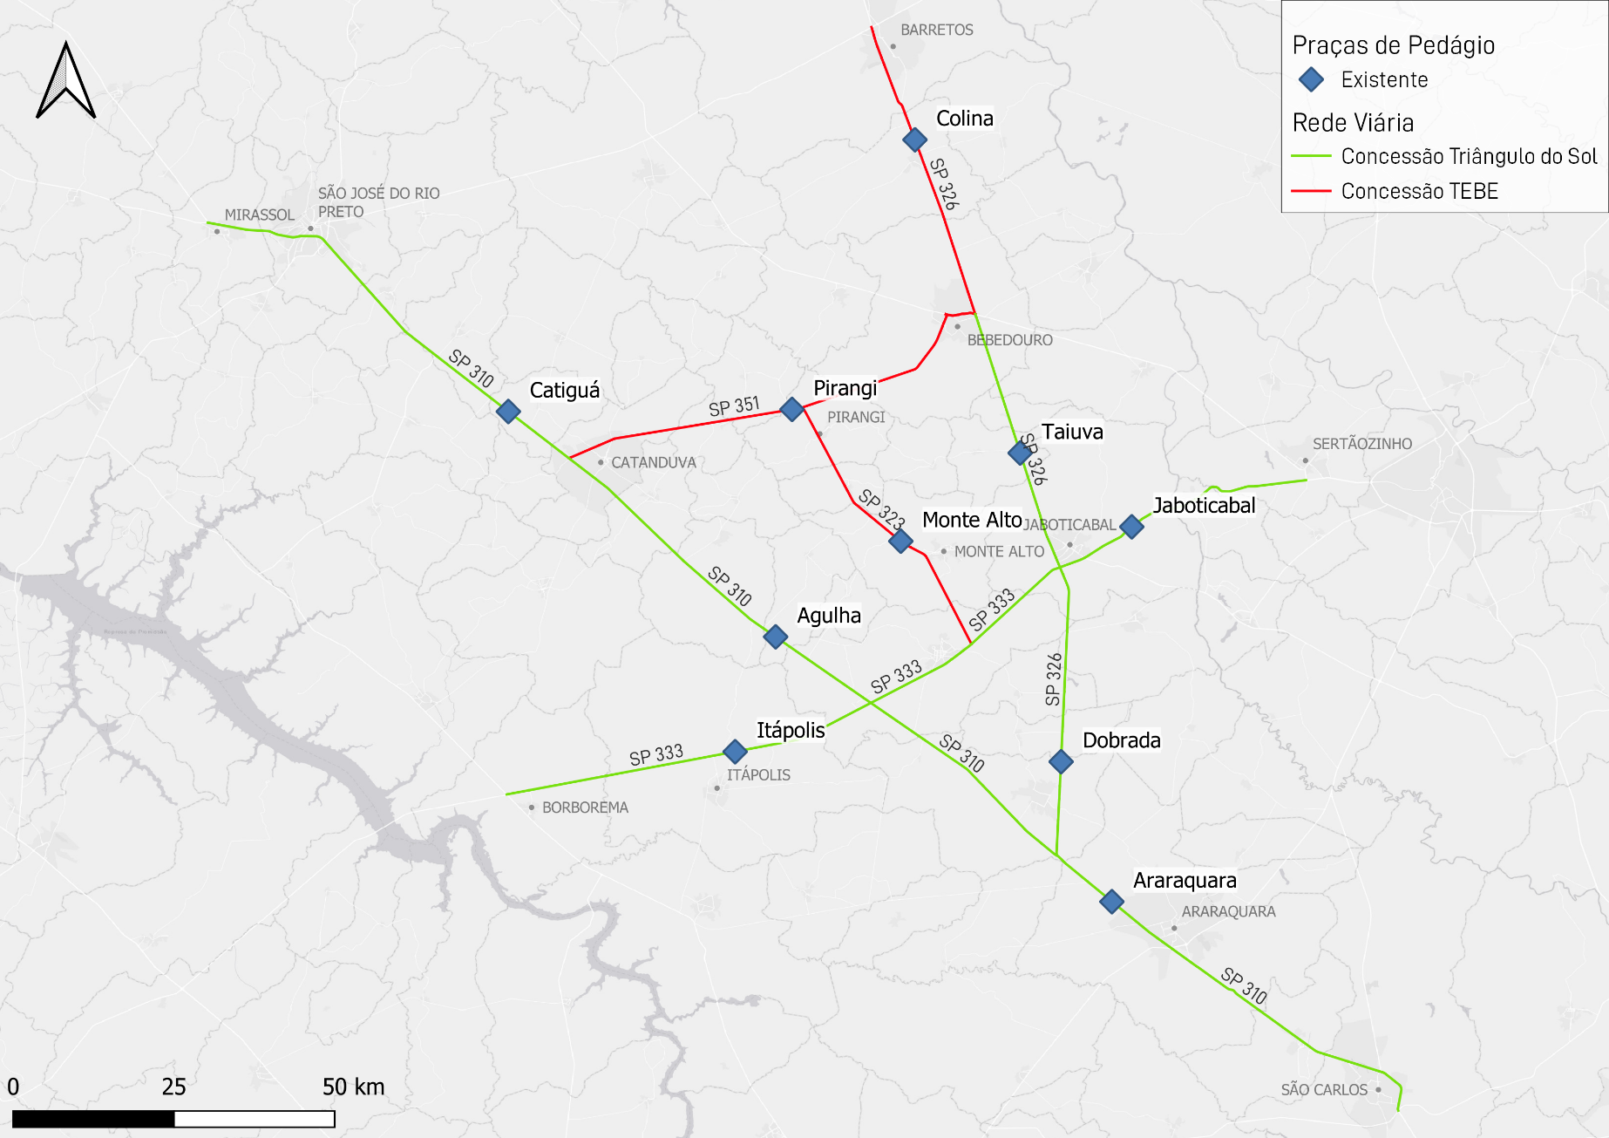
O Lote Noroeste
O Sistema Rodoviário do Lote Noroeste conta com, aproximadamente, 600km de extensão, além de 10 praças de pedágio e 20 bases SAU
Sistema Remanescente Tebe
SP-326, SP-351 e SP-323
Extensão: 158 km
Início de operação:2025
Sistema Remanescente Triângulo do Sol
SP-310, SP-333 e SP-326
Extensão: 442 km
Início de operação: 2023

Slide 9
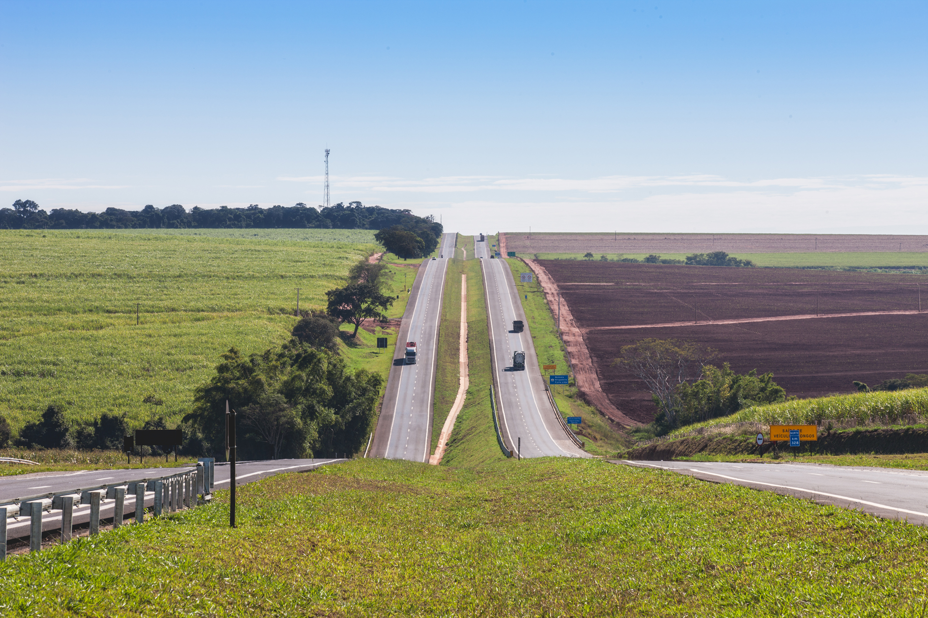
Características do Lote Noroeste
123 km
de obras de duplicações
99 km
de obras de terceiras faixas
37 dispositivos
42 passarelas
18 km
de novas marginais
3 pontos de parada e descanso
75 km
de ciclovias
20 bases SAU
3 balanças fixas
10 praças de pedágio / pórticos

Slide 10




Premissas da Modelagem Econômico-Financeira
Desconto para usuário frequente:
De 24.3% a 94.5% de desconto
Prazo da concessão:
30 anos
Outorga Fixa:
R$ 7.609.284,79 (condição de assinatura do contrato)
Tributos
IR/CSLL: 25% + 9%
ISS: 5%
PIS COFINS: 9.25%
Desconto para AVI:
5%

Slide 11





Premissas da Modelagem Econômico-Financeira
Investimentos (30 anos)
Total: R$ 9,9 Bilhões
Anos 1 a 7: R$ 5,0 Bilhões
Receitas (30 anos)
Tarifa: R$ 31,4 Bilhões
Acessória: R$ 0,3 Bilhões
Custos Operacionais (30 anos)
Total R$ 3,9 Bilhões
Outorga Variável:
8,5% da Receita Bruta
Ônus de Fiscalização:
3% da Receita Bruta
TIR:
Fluxo de Caixa Livre do Projeto 8,68%

Slide 12
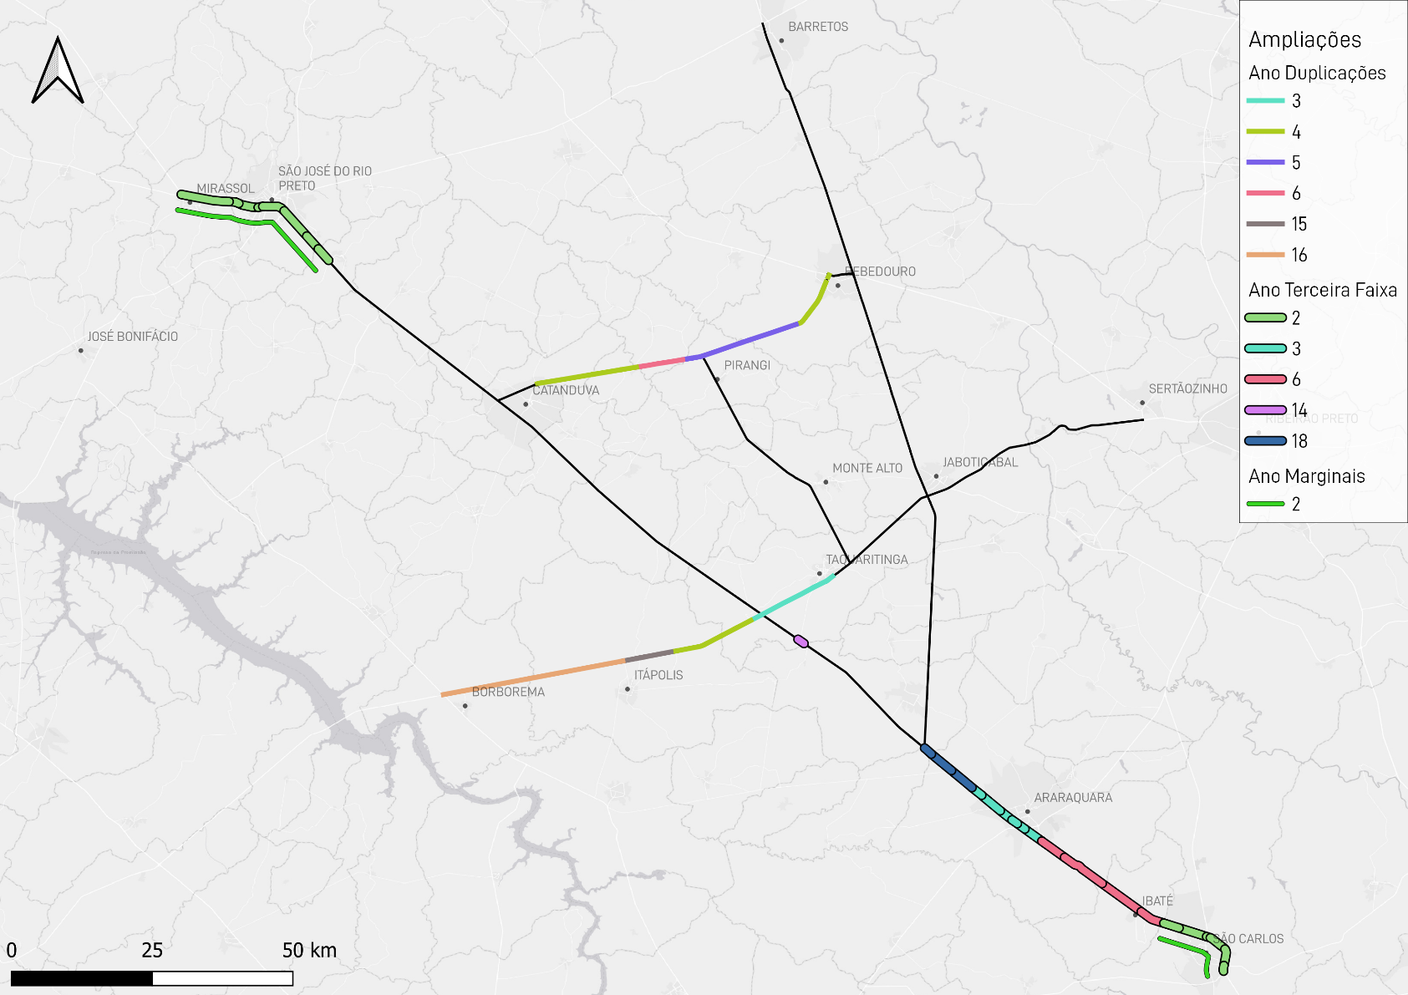
Premissas da Modelagem Econômico-Financeira
Principais Ampliações

Slide 13
Premissas da Modelagem Econômico-Financeira
Perfil Capex (Milhares R$)

Slide 14






Modelagem Jurídica
Destaques – Edital
Modalidade da licitação
Concorrência Internacional
Critério de julgamento
Maior valor de outorga fixa
Dinâmica do certame
Inversão de fases na licitação
Inicia-se pela avaliação da proposta comercial, com possibilidade de fase de lances (leilão)
Participação
Participação aberta a empresas brasileiras e estrangeiras, de forma isolada ou em consórcio - sem restrições, a não ser aquelas decorrentes da legislação
Sem número mínimo ou máximo de consorciados
Qualificação das licitantes
Comprovação da capacidade de administração de ativos de infraestrutura que tenha gerado receita operacional anual mínima de R$ 113.000.000,00 (admitido atestado em nome de empresas do grupo econômico)
Para assinatura do contrato:
  Compromisso de integralização de valor mínimo de capital social da SPE
  Comprovação de experiência no setor de rodovias, pelo licitante ou empresa subcontratada
Condições para assinatura do contrato
Constituição de SPE;
Integralização de capital social mínimo;
Apresentação da garantia de execução;
Pagamento da outorga;
Contratação de seguros

Slide 15
Modelagem Jurídica
Destaques – Contrato
Prazo da Concessão
30 anos, contado da assinatura do Termo de Transferência Inicial (Sistema Existente e Sistema Remanescente Triângulo do Sol)
  Possibilidade de rescisão antecipada em caso de atraso superior a 180 dias para a celebração do Termo de Transferência Inicial
  Efeitos decorrentes da antecipação ou do atraso da transferência do Sistema Tebe foram alocados ao Poder Concedente
Sistemática de contas
Vinculação da outorga variável e descontos da remuneração da Concessionária a partir do desempenho auferido
Multas aplicadas pelo DER em razão da evasão ao SISTEMA AUTOMÁTICO LIVRE exclusivas para reequilíbrio da inadimplência
Revisões
Revisões ordinárias quadrienais para inclusão de investimentos, revisão dos parâmetros da concessão e do equilíbrio econômico financeiro.
Revisões extraordinárias nos casos de demandas urgentes que não possam aguardar até a próxima revisão ordinária
Transição de Ativos
Sistema Existente e Triângulo do Sol: passivos ambientais não listados na documentação serão reequilibrados
Sistema TEBE (2025): passivos ambientais não identificados na documentação e divergências na condição do pavimento em relação ao precificado serão reequilibrados

Slide 16
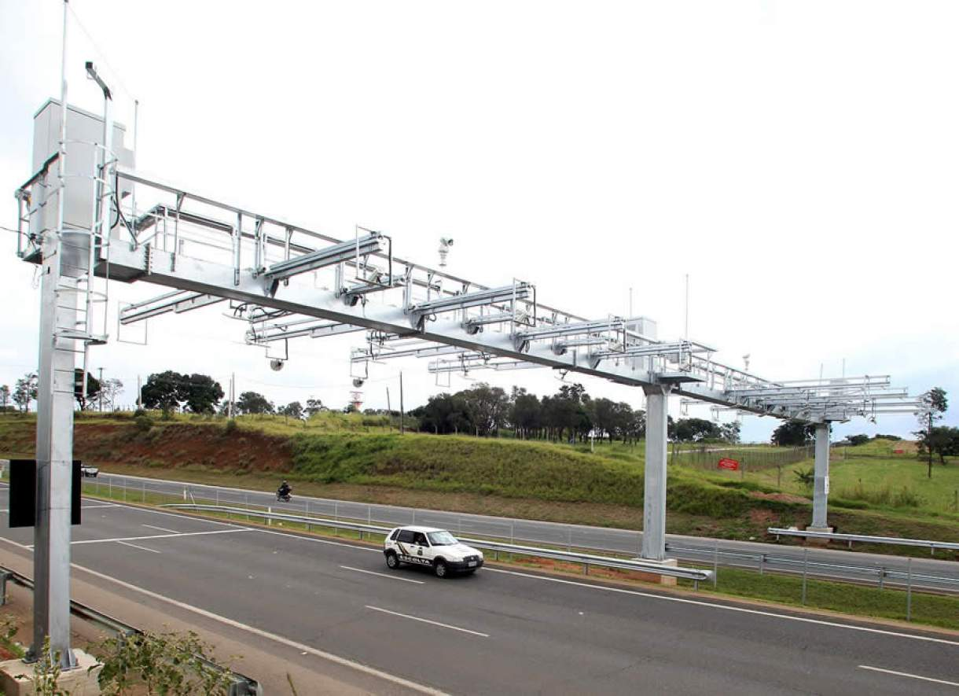
Sistema Automático Livre
Panorama
Substituição do pagamento manual nas praças de barreira por cobrança 100% automática via Sistema AVI (Automatic Vehicle Identification)
Estrutura de cobrança segue a mesma lógica (trecho de cobertura de praça de pedágio), sem aumento de base de cobrança
Inovação relevante para o programa, trazendo benefícios para usuário, Estado e Concessionária:
  Avanço e inovação técnica
  Fluidez de tráfego
  Aumento da adoção do DUF (justiça tarifária)
  Redução de acidentes nas praças
  Redução de OPEX

Slide 17
Faseamento da Conversão das Praças
Sistema Automático Livre
Conversão dimensionada de maneira a propiciar controle do risco e conscientização dos usuários, tendo inicio em praças de menor representatividade na receita
Escalonamento Praças | Ano Conversão Pórtico | Receita Projetada
Itápolis | 2 | 3%
Jaboticabal | 2 | 6%
Dobrada | 4 | 6%
Taiuva | 4 | 8%
Agulha | 5 | 11%
Pirangi | 5 | 3%
Araraquara | 6 | 35%
Catigua | 6 | 17%
Colina | 7 | 10%
Monte Alto | 7 | 1%

Slide 18
Sistema Automático Livre
Risco de inadimplência é do Poder Concedente, mas equalizado pelo próprio projeto
  80% da outorga variável alocado para este reequilíbrio e multas de evasão formam colchão de liquidez
  Contas vinculadas assegurando preservação dos valores
Históricos das concessões atuais apontam alta taxa de adesão ao pedagiamento automático: aproximadamente 70% de receita originária do AVI
Adoção de DUF e desconto AVI incentiva conversão de usuários para sistema de pagamento automático
Estudos realizados apontam para a suficiência da Outorga Variável e das multas como fonte de receitas para compensação de risco de inadimplência do pagamento automático
Inadimplência de multas no Estado de São Paulo é de 13% (a partir do 25º mês)
O valor de uma multa paga corresponde a 7,38 tarifas médias de pedágio
Cenário de stress ainda demonstra suficiência do sistema de reequilíbrio: (i) taxa de inadimplência do usuário sem TAG de 100% conjugada com (ii) taxa média de inadimplência do pagamento de multa de 88%

Slide 19
Para mais informações e acesso ao Data Room, acesse o sítio eletrônico da Artesp: http://www.artesp.sp.gov.br/.

Slide 20
Obrigado

